Slide 1
Détection d’anomalies routières à partir d’échanges de données entre systèmes de transport coopératifs
Soutenance de Projet
Projet TER de Master 2 Informatique
du 29/01/2021 au 16/04/2021
https://github.com/Antoine553/projet-master2

Slide 2
Sommaire
Introduction
Jeux de données
Choix de notre méthode de détection
Sélection de notre algorithme
Système de détection
Comparaison aux travaux existants
Conclusion

Slide 3
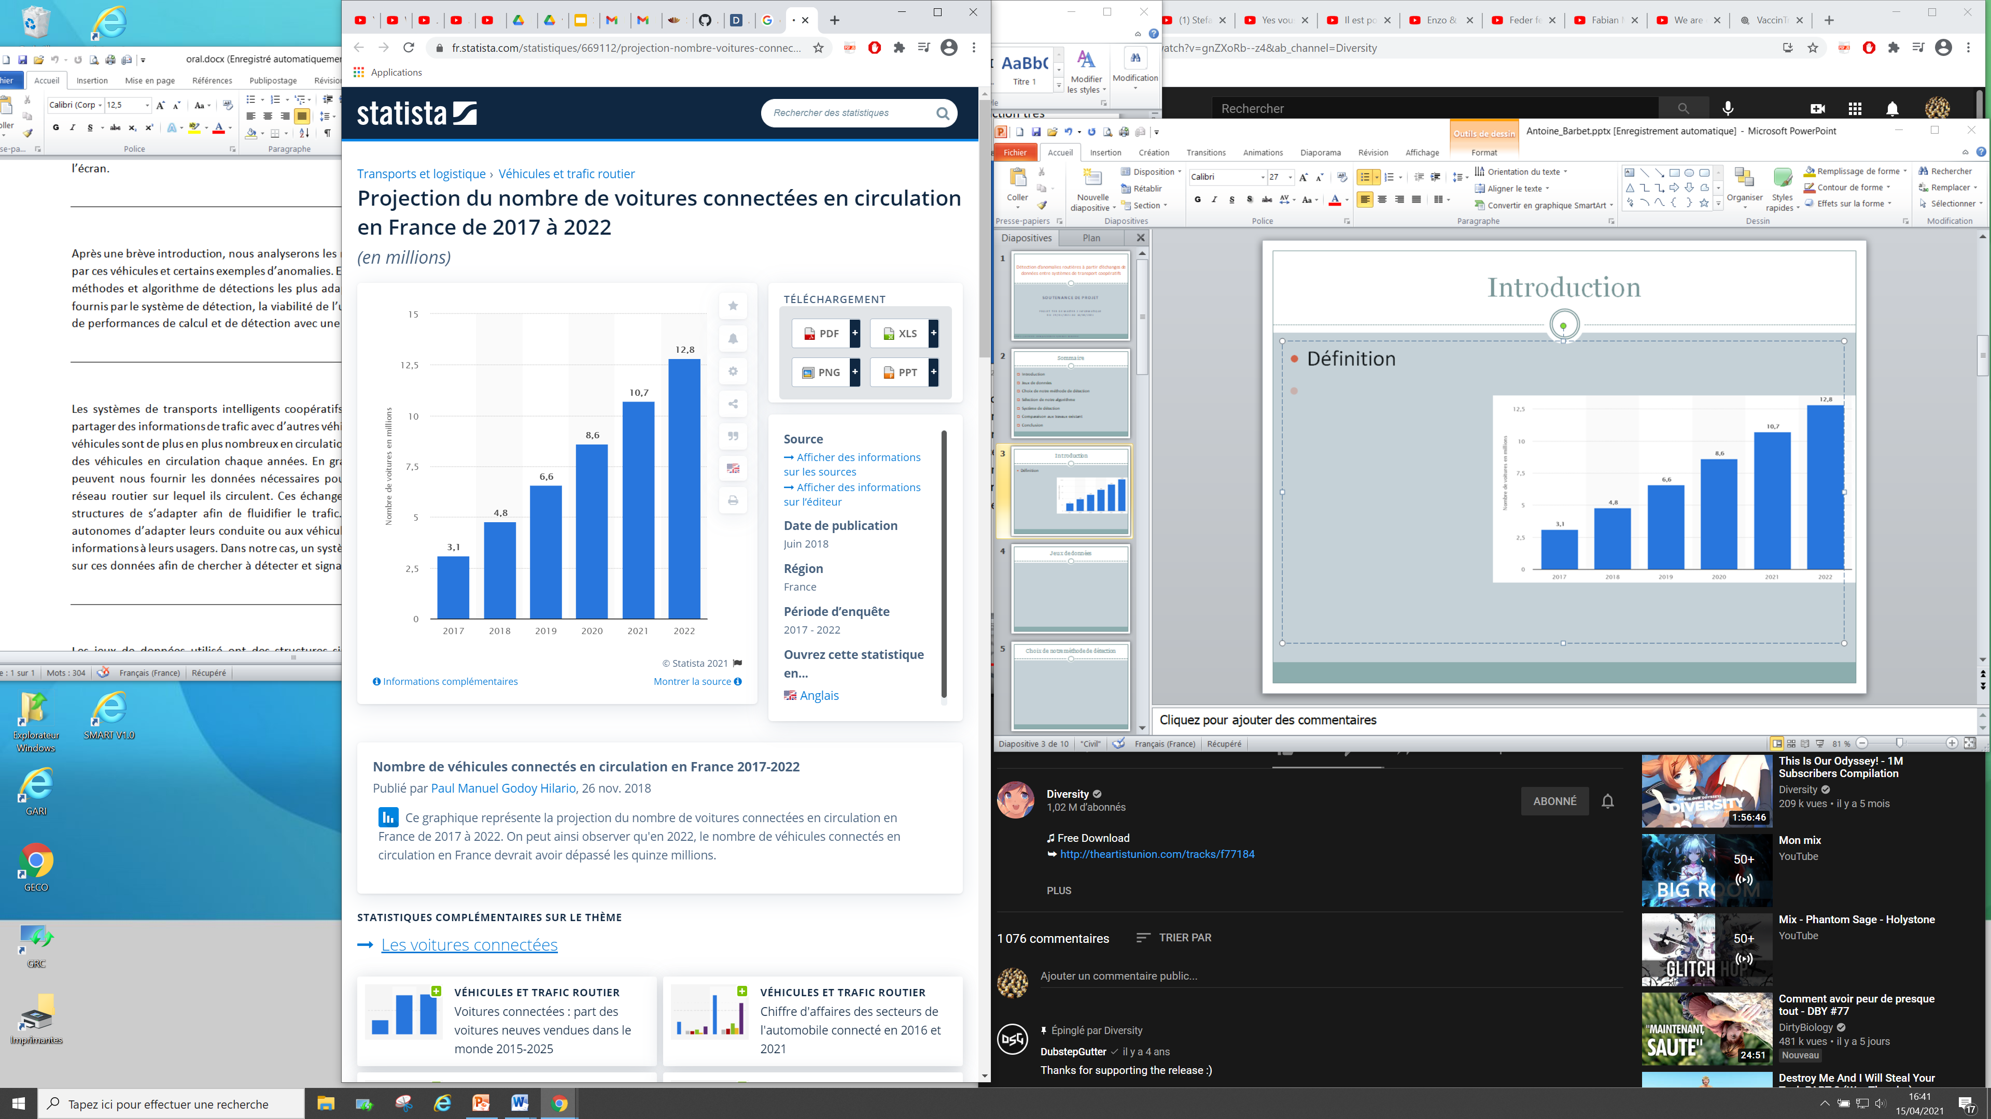
Introduction
Définition
Utilisation
Détection d’anomalie

Slide 4
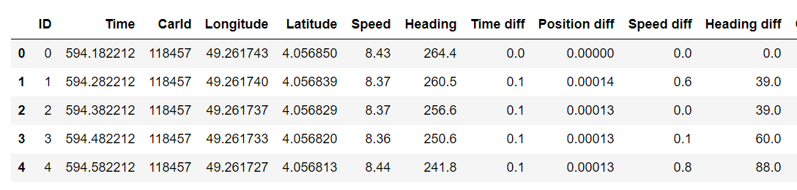
Jeux de données
Jeux de données généré par les véhicules
Enrichissement de nos jeux de données
Variables d’origine Variables calculées

Slide 5
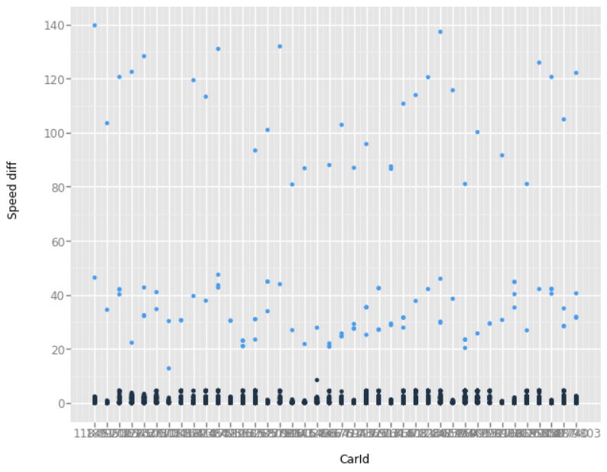
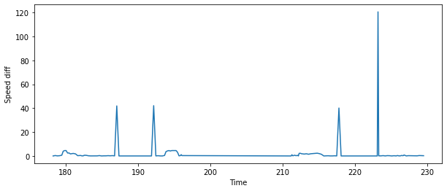
Jeux de données - Anomalies
Axe d’analyse
Analyse d’une anomalie
Interprétation

Slide 6
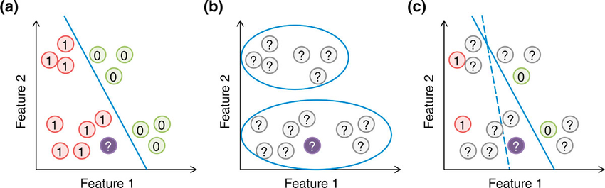
Choix de notre méthode de détection
Méthode supervisée
Méthode non-supervisée
Méthode semi-supervisée

Slide 7
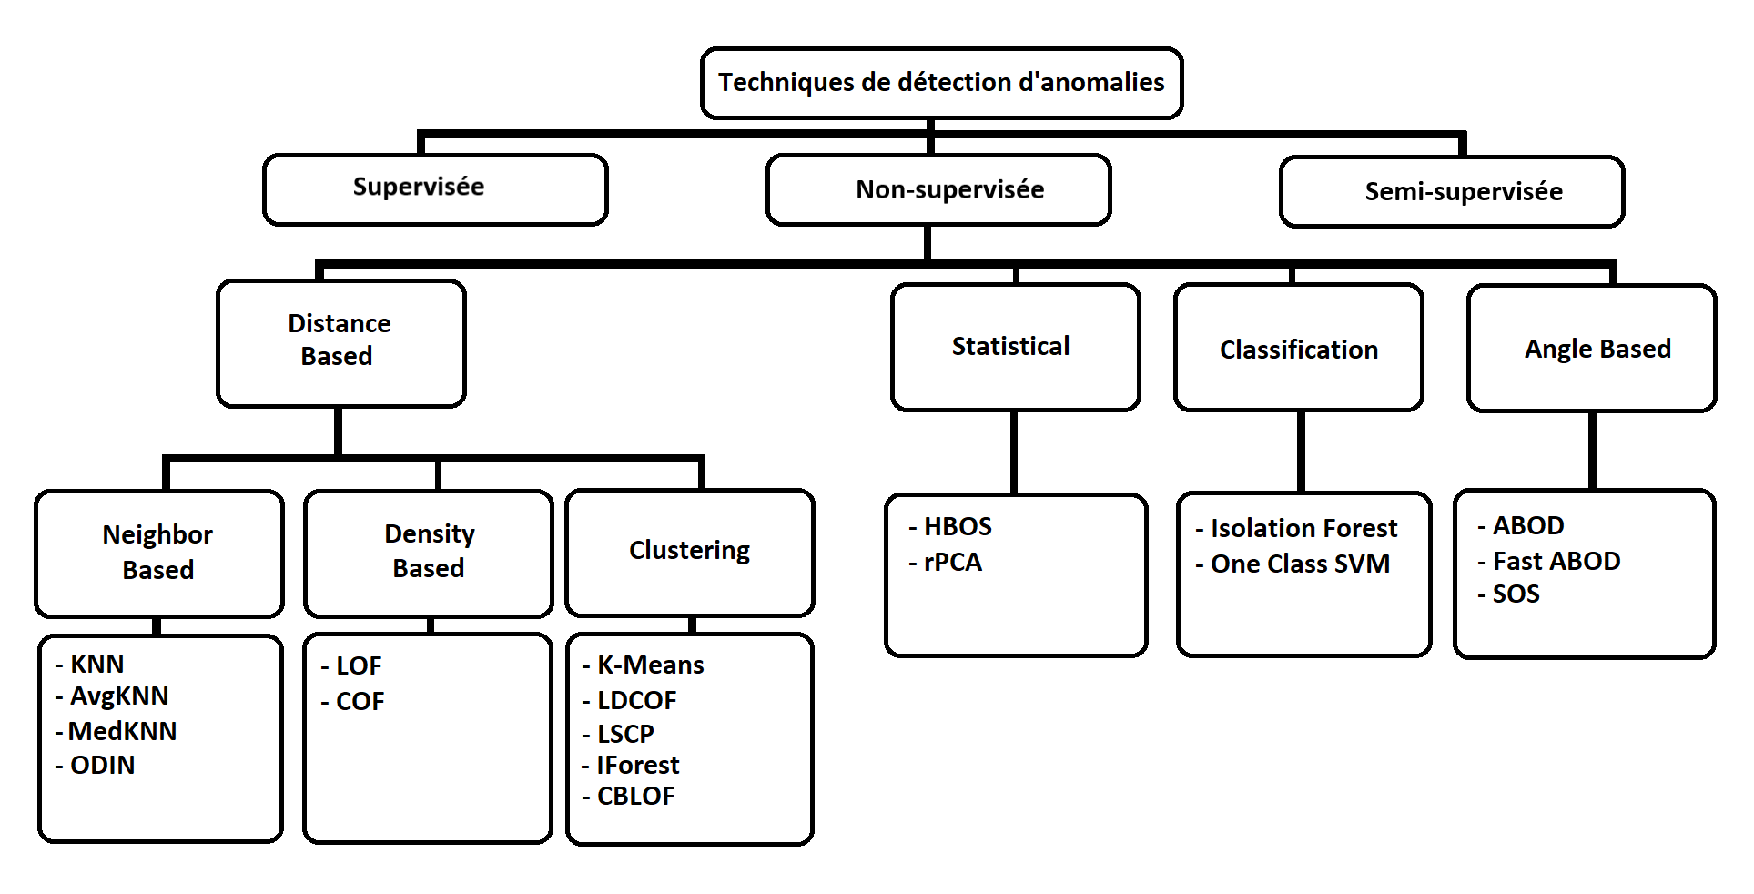
Choix de notre algorithme

Slide 8
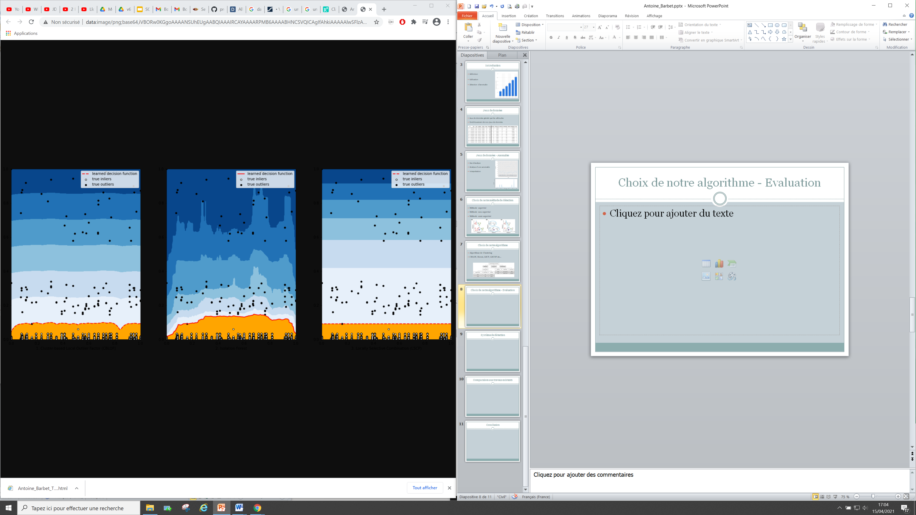

Choix de notre algorithme - Evaluation
CBLOF IForest LSCP

Slide 9
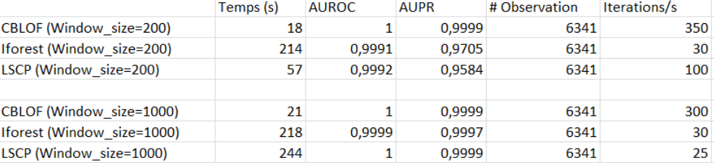
Choix de notre algorithme - Evaluation
Evaluations avec une arrivée des données en temps réel

Slide 10
Système de détection
Système basé sur l’algorithme CBLOF
Combinaison entre variation de vitesse et direction
Résultats excellents

Slide 11
Comparaison aux travaux existants
Technique non-supervisée et semi supervisée
Caractère contextuel des données
Analyse par zone et région géographique
Sélection des acteurs les plus fiables
Détecter le type d’anomalies routières

Slide 12

Conclusion

